Slide 1
Gambar Dasar
Pertemuan 5

Slide 2
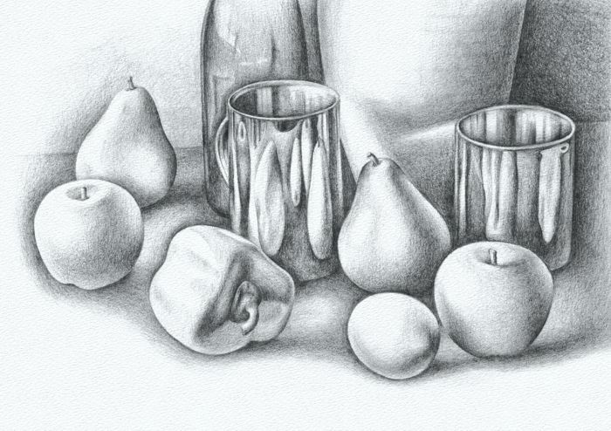
http://www.artyfactory.com/still-life/still_life_pencil.html

Slide 3
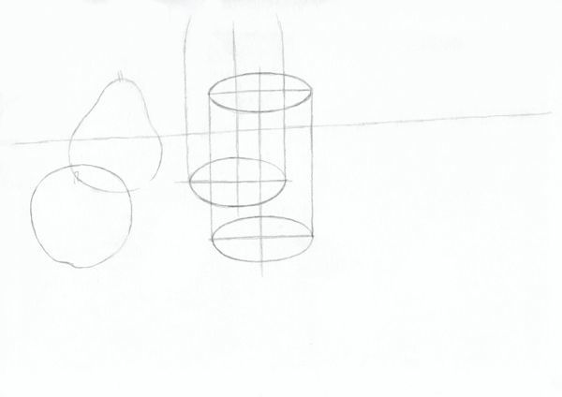
Struktur
http://www.artyfactory.com/still-life/still_life_pencil.html

Slide 4
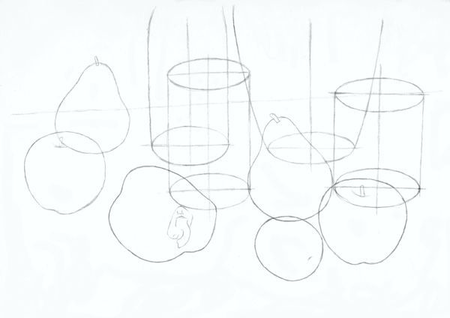
Komposisi
http://www.artyfactory.com/still-life/still_life_pencil.html

Slide 5
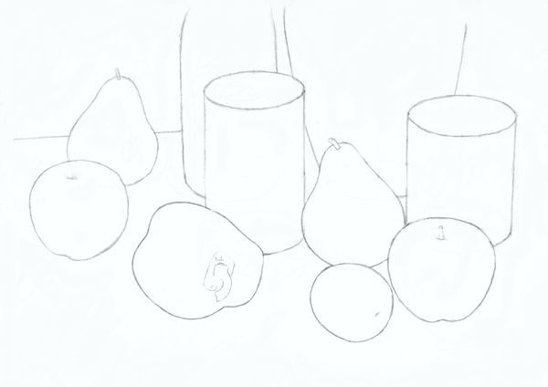
Hapus garis bantu
http://www.artyfactory.com/still-life/still_life_pencil.html

Slide 6
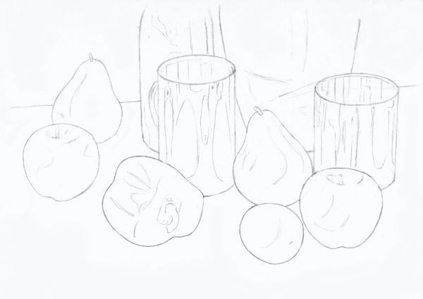
Detail
http://www.artyfactory.com/still-life/still_life_pencil.html

Slide 7
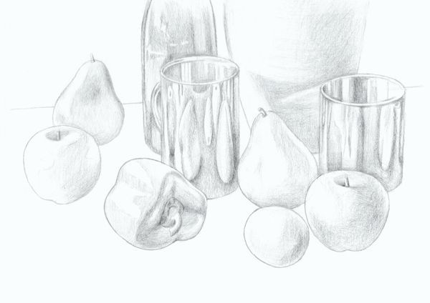
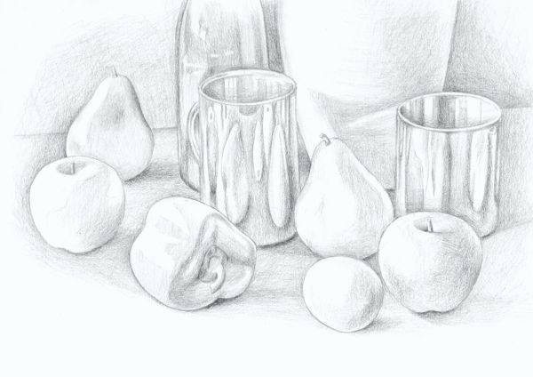
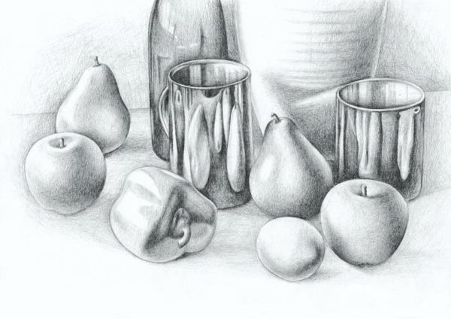
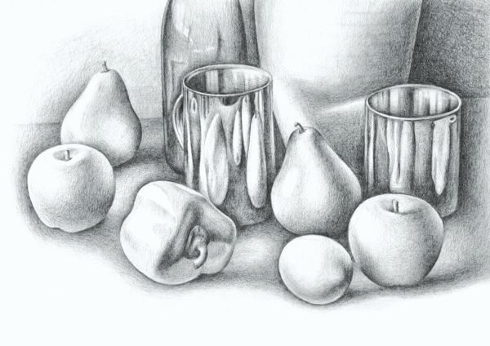
Shading
http://www.artyfactory.com/still-life/still_life_pencil.html

Slide 8
Tugas 3
Ikuti langkah berikut ini :
Susunlah benda-benda di atas meja dengan komposisi yang baik.
Amati visual komposisi benda tersebut secara detail lengkap dengan perbedaan tekstur dan cahayanya.
Buatlah sketsa dari hasil pengamatan kalian.
Tentukan Teknik yang sesuai untuk setiap tekstur pada sketsa yang sudah dibuat.
Berikan sentuhan akhir yang baik agar gambar kalian indah dan enak dilihat.
Output :
Sketsa
Gambar still life BW.
Gambar still life color.

